Slide 1
Vocabulario 7.1
En el restaurante

Slide 2
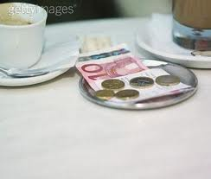
Dejar la propina

Slide 3
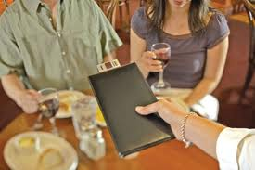
Pagar la cuenta

Slide 4
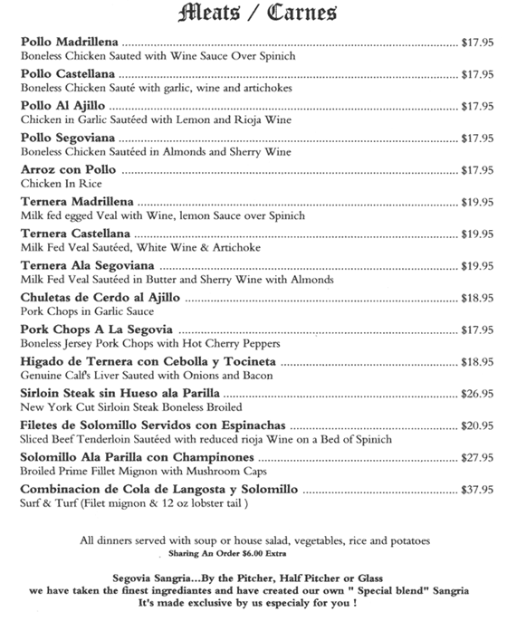
El menú

Slide 5
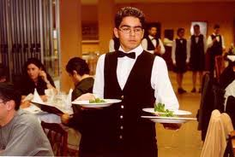
El mesero/la mesera

Slide 6
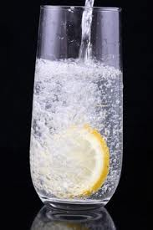
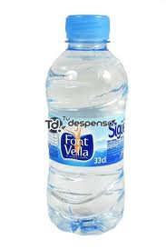
El agua mineral
con gas
sin gas

Slide 7
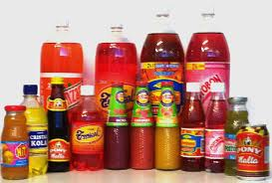
Las bebidas

Slide 8
El café

Slide 9
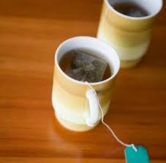
El té

Slide 10
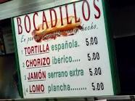
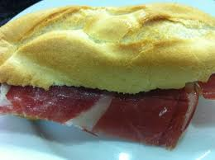
Los bocadillos

Slide 11
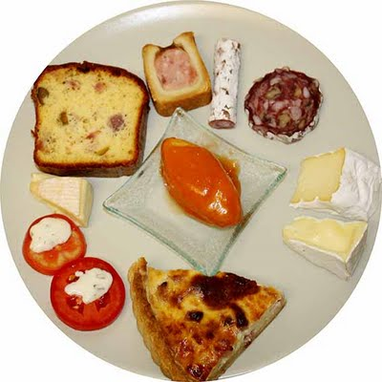
Los entremeses

Slide 12
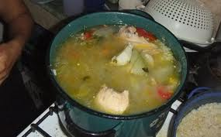
El caldo de pollo

Slide 13
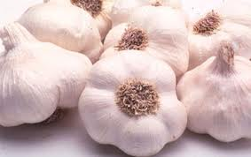
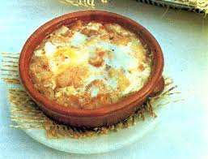
La sopa de ajo
ajo

Slide 14
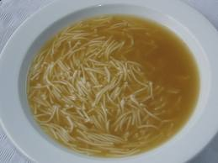
La sopa de fideos

Slide 15
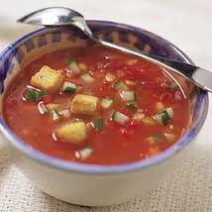
El gazpacho
Ingredients
4 cups tomato juice
1 onion, minced
1 green bell pepper, minced
1 cucumber, chopped
2 cups chopped tomatoes
2 green onions, chopped
1 clove garlic, minced
3 tablespoons fresh lemon juice
2 tablespoons red wine vinegar
1 teaspoon dried tarragon
1 teaspoon dried basil
1/4 cup chopped fresh parsley
1 teaspoon white sugar
salt and pepper to taste

Slide 16
El aceite de oliva

Slide 17
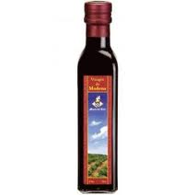
El vinagre

Slide 18
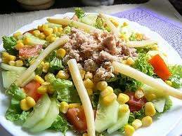
La ensalada mixta

Slide 19
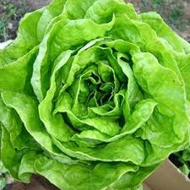
La lechuga

Slide 20
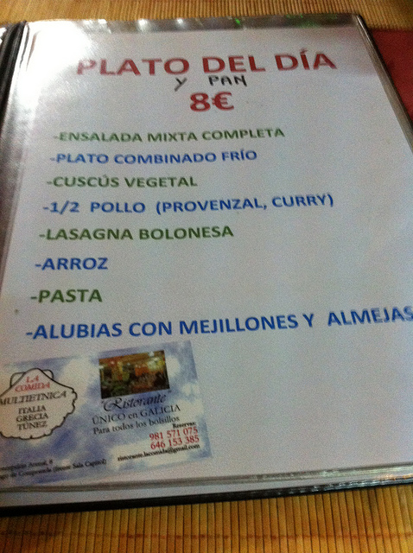
El plato principal El plato del día

Slide 21
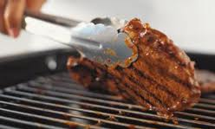
El bistec a la parrilla

Slide 22
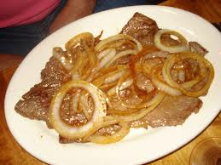
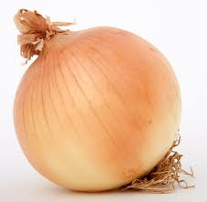
El bistec encebollado
cebolla

Slide 23
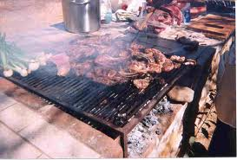
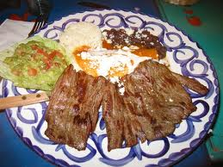
La carne asada

Slide 24
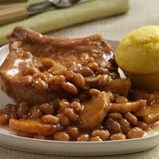
Las chuletas de cerdo con habichuelas

Slide 25
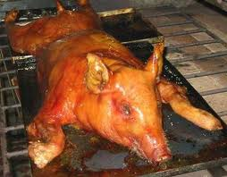
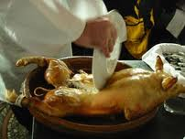
El lechón asado
El cochinillo asado
de Segovia
http://www.youtube.com/watch?v=SZmiH5FCz98

Slide 26
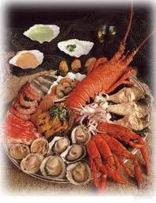
Los mariscos

Slide 27
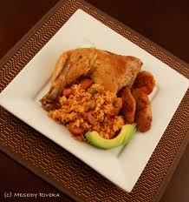
El pollo asado con gandules

Slide 28
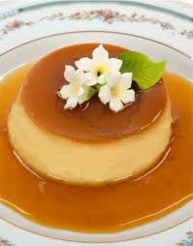
El flan de vainilla

Slide 29
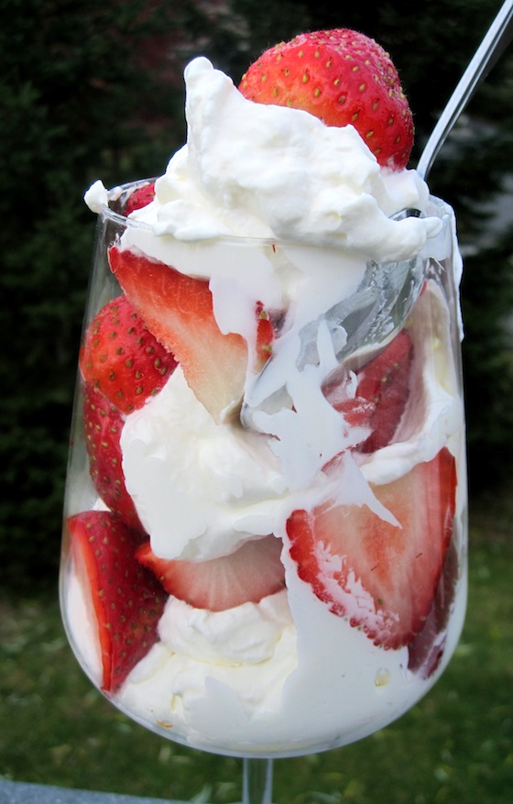
Las fresas (con crema)

Slide 30
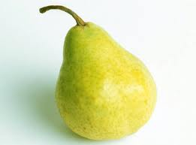
La pera

Slide 31
La piña

Slide 32
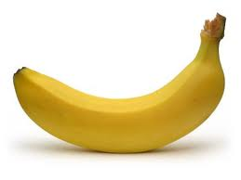
El plátano

Slide 33
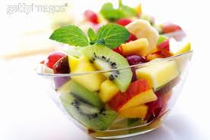
El surtido de frutas frescas

Slide 34
Para describir la comida:
ric@
delicios@
sabros@
aguad@

